Slide 1

Ursa Robotics
Έξυπνο σπίτι ανοιχτών τεχνολογιών
1ο ΕΠΑ.Λ. Πρέβεζας – Ε.Κ. Πρέβεζας
Τομέας Πληροφορικής -
Ηλεκτρολογίας

Slide 2
Τι κατασκευάσαμε;
Στα πλαίσια του πανελλήνιου διαγωνισμού εκπαιδευτικής ρομποτικής ανοιχτών τεχνολογιών, η ομάδα μας κατασκεύασε ένα σύστημα έξυπνου σπιτιού χρησιμοποιώντας υλικό ανοιχτών τεχνολογιών και λογισμικό ανοιχτού κώδικα.
Κατασκευάσαμε μια μακέτα ισόγειας οικίας μαζί με την ηλεκτρολογική και ηλεκτρονική υποδομή.

Slide 3
Ποιες είναι οι χρήσεις της κατασκευής;
Η βασική χρήση είναι αυτή του εποπτικού μέσου. Όπως εμείς μάθαμε πολλά νέα πράγματα κατά την κατασκευή και τον προγραμματισμό του έργου, έτσι και μελλοντικοί μαθητές μπορούν να μάθουν για τις τεχνολογίες IOT, να πειραματιστούν μ’ αυτό, και να το επεκτείνουν.
Χρήση σε πραγματικά σπίτια. Επειδή χρησιμοποιούμε ανοιχτές τεχνολογίες, μπορούμε να αποδεσμευτούμε από τα πανάκριβα υλικά των εταιριών με τα κλειστά πρωτόκολλα και κατασκευάζοντας το υλικό να το χρησιμοποιήσουμε στα σπίτια μας.

Slide 4
Χαρακτηριστικά (1/2)
Αποκλειστικά ανοιχτό υλικό.
Αποκλειστικά λογισμικό ανοιχτού κώδικα.
Αποκλειστικά χρήση ανοιχτών πρωτοκόλλων.
Επόπτευση και έλεγχος συσκευών από Η/Υ ή smart phone μέσω ενός browser από μέσα ή μακριά από το σπίτι.
Επόπτευση και έλεγχος συσκευών από εφαρμογή στο κινητό ή το tablet.
Δυνατότητα φωνητικών εντολών μέσα από το σπίτι.

Slide 5
Χαρακτηριστικά (2/2)
Επιβεβαίωση εκτέλεσης της διαταγής με φωνή μέσα στο σπίτι.
Εύκολη τροποποίηση της λογικής (flow) με προγραμματισμό διαγραμμάτων.
Καταγραφή ιστορικού και παρουσίαση μέσω γραφημάτων.
Αρθρωτή κατασκευή με εύκολη αναβάθμιση των δυνατοτήτων.
Παρακολούθηση κλίματος.
Σύστημα ασφαλείας με συναγερμό.
Φυσικά εύκολα μπορούμε να προσθέσουμε οποιαδήποτε δυνατότητα αρκεί να τροποποιήσουμε το flow.

Slide 6
Υφιστάμενη υποδομή
Το σύστημα μπορεί να λειτουργήσει εξίσου καλά σε:
νέες ηλεκτρολογικές εγκαταστάσεις με πρόβλεψη ώστε όλα τα καλώδια να καταλήγουν στον κεντρικό πίνακα (αστέρας)
παλαιές εγκαταστάσεις αρκεί στα σημεία όπου θέλουμε να ελέγχουμε να τοποθετηθεί αυτόνομο Module με σύνδεση wifi.

Slide 7
Υλικό
Το υλικό αποτελείται από:
Ένα Raspberry Pi 3.
Τουλάχιστον ένα controller ο οποίος ελέγχει και επιτηρεί τις διάφορες συσκευές.
Αν θέλουμε περισσότερες συσκευές μπορούμε να συνδέσουμε ένα επιπλέον I2C expander στον υπάρχοντα controller ή να προσθέσουμε έναν άλλον controller. Ο controller επικοινωνεί με το Raspberry Pi μέσω WiFi.

Slide 8
Λογισμικό (1/2)
Στο Raspberry Pi είναι εγκατεστημένα:
Το Λ.Σ. raspbian με όλα τα εργαλεία προγραμματισμού όπως Arduino IDE, Python 3, Genie, Putty κλπ.
Ο mqtt broker mosquitto (service).
Το Node-Red (service).
Εναλλακτικά μπορεί να χρησιμοποιηθεί το Open Hab.

Slide 9
Λογισμικό (2/2)
Ο controller όπως θα δούμε παρακάτω έχει:
ένα module Node MCU με το ESP-8266 στο οποίο έχουμε εγκαταστήσει την Micro Python και το πρόγραμμα που εμείς γράψαμε.
Ένα Arduino Nano με ένα μικρό sketch ώστε να λειτουργεί ως I2C slave και να συνδέεται με το Node MCU.

Slide 10
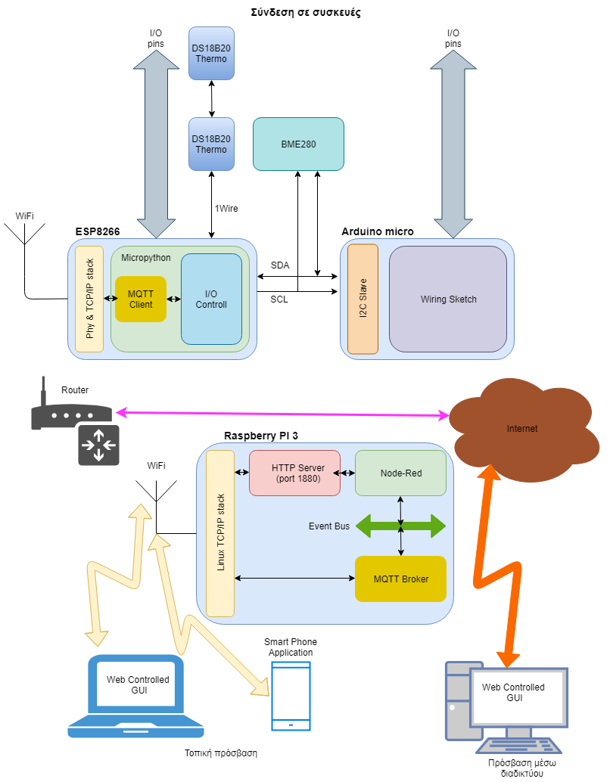
Το σύστημα

Slide 11
Ο controller (1/2)
Πρόκειται για χειροποίητη κατασκευή πάνω σε πλακέτα πρωτοτύπων perfboard στην οποία τα εξαρτήματα είναι ενωμένα από την κάτω πλευρά με σύρμα.
Περιέχει το Node-MCU, Arduino Nano, Αισθητήρα BME280, Relays, κλέμες, τρανζίστορς, διόδους, αντιστάτες, πυκνωτές, LED.

Slide 12
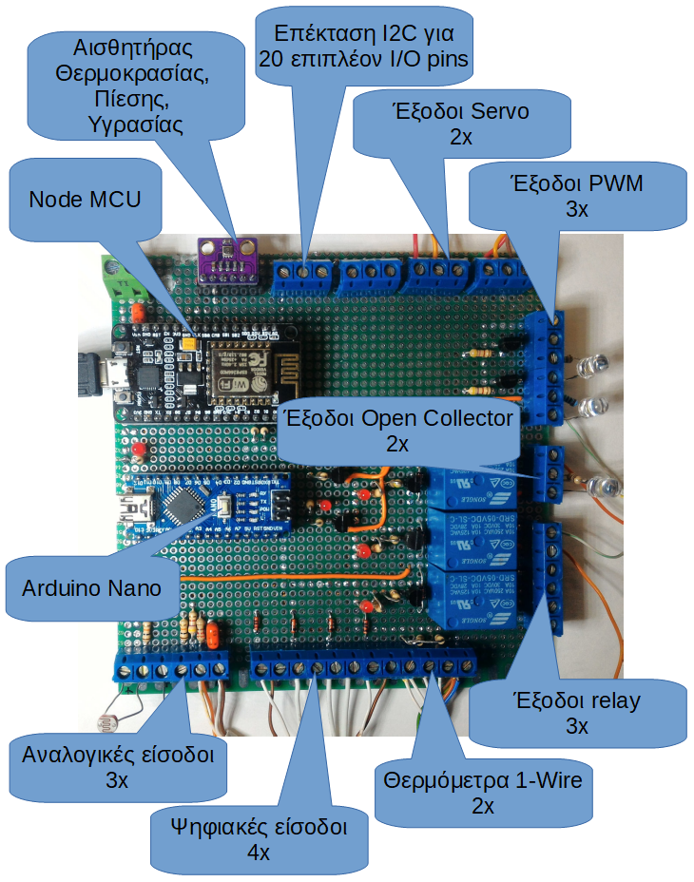
Ο controller (2/2)

Slide 13
Η μακέτα (1/3)
Η μακέτα κατασκευάστηκε από υλικό MDF 16mm σύμφωνα με δικά μας σχέδια τα οποία έγιναν με το SketchUp.
Πάνω στη μακέτα υπάρχουν οι εξής συσκευές:
Πρίζες 2x
Λαμπτήρες Led με έλεγχο έντασης (dimmer) 3x
Φώτα κήπου 5x
Σειρήνα 1x
Παγίδες πόρτας 2x
Ηλιακός θερμοσίφωνας με θερμόμετρο νερού 1x

Slide 14
Η μακέτα (2/3)
Θερμόμετρο εξωτερικού χώρου 1x
Αισθητήρας ατμοσφαιρικής πίεσης, θερμοκρασίας, υγρασίας 1x
Αισθητήρες ηλιακού φωτός 2x
Φωτοβολταϊκό πάνελ 1x
Button κουδουνιού 1x
Γκαραζόπορτα 1x
Σύστημα αυτόματης σκίασης βεράντας 1x
Ηχεία για μουσική, ομιλία TTS και ήχους 1x

Slide 15
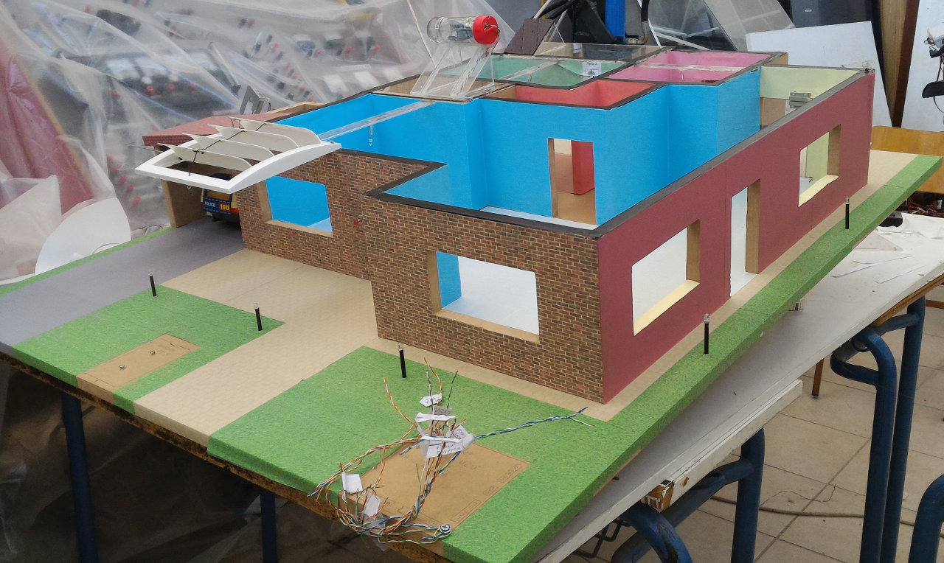
Η μακέτα (3/3)

Slide 16
Τα στάδια της κατασκευής (1/2)
Σχεδίαση του σπιτιού σε μοντέλο 3D.
Σχεδίαση controller με την βοήθεια καθηγητών και επιλογή των υλικών.
Κατασκευή μακέτας και πέρασμα καλωδίων από ηλεκτρολόγους.
Συναρμολόγηση του controller με την βοήθεια καθηγητών.
Γράψιμο κώδικα σε micro python.
Γράψιμο κώδικα I2C slave για arduino.

Slide 17
Τα στάδια της κατασκευής (2/2)
Πολλές δοκιμές – διόρθωση και βελτιστοποίηση κώδικα από καθηγητές.
Χρωματισμός μακέτας και τοποθέτηση συσκευών.
Γράψιμο κώδικα αναγνώρισης ομιλίας και TTS σε Python.
Σχεδιασμός του διαγράμματος ροής flow στο Node-Red.
Δοκιμές – επίλυση προβλημάτων

Slide 18
Παρουσίαση λειτουργίας
Από υπολογιστή μέσα από web browser
Φωνητικές εντολές
Από κινητό τηλέφωνο με mqtt client
Από κινητό τηλέφωνο με το Virtuino mqtt.

Slide 19
Ursa Robotics
Έξυπνο σπίτι ανοιχτών τεχνολογιών
1ο ΕΠΑ.Λ. Πρέβεζας – Ε.Κ. Πρέβεζας
Ευχαριστούμε!!!

